Slide 1
Реализация и оптимизация файловых сервисов и сервисов печати
Модуль 10

Slide 2
Обзор модуля
Защита файлов и папок
Защита совместно используемых файлов и папок с помощью теневых копий
Настройка рабочей папки
Настройка сетевой печати
Notes:
Пока не трогать из индустриального свитчинга картинку.

Slide 3
Занятие 1. Защита файлов и папок
Что такое права доступа к файлам?
Что такое общие папки?
Действующие разрешения
Что такое перечень на основе доступа?
Что такое автономные свойства файлов?
Демонстрация: создание и настройка общей папки
Notes:
Пока не трогать из индустриального свитчинга картинку.

Slide 4
Что такое права доступа к файлам?
Права доступа контролируют доступа к файлам и папкам NTFS или REFS
Права доступа к файлам: Сконфигурированы для файлов или папок
Могут быть разрешены или запрещены
Наследуются от родительских папок
Приоритет конфликтных разрешений:
1. Явно назначенное «Запретить» 2. Явно назначенное «Разрешить» 3. Унаследованное «Запретить» 4. Унаследованное «Разрешить»
Финансы
Финансы
Бюджет
Бюджет
Начальник отдела
Финансовые менеджеры
Отчеты
Отчеты
З/П
З/П
NTFS upper layer API/semantics engine
Upper layer engine inherited from NTFS
Средство хранения NTFS on-disk
Новое средство хранения on-disk
NTFS.SYS
ReFS.SYS
Notes:
Пока не трогать из индустриального свитчинга картинку.

Slide 5
Общие папки
Общие папки предоставляют сетевой доступ к их содержимому
Папки могут быть общими, а отдельные файлы
Общие папки могут быть скрыты путем добавления знака $ в конец имени общей папки
Чтобы получить доступ к общей папке, используйте путь UNC:
\\ LON-SVR1 \ Sales (стандартная общая папка)
\\ LON-SVR1 \ Sales $ (скрытый ресурс)
Административные папки скрыты, они позволяют администраторам иметь доступ к корню каждого тома и специальным системным папкам, таким как папка операционной системы
Действующие разрешения
При объединении разрешений и общих папок, применяется наиболее ограничивающее разрешение
Пользователь должен иметь как разрешение так и право доступа к общим папкам, в противном случае пользователю будет отказано в доступе к ресурсу
Пример: Если пользователь или группа имеет разрешение к общей папке на чтение и разрешения файловой системы на запись, то пользователь или группа пользователей смогут только читать файлы в папке.
Общая папка
Изображения
Мои документы
Личная папка
Диссертация
Проект
New York
День рождения
Screenshots
Notes:
+ облако с роутерами

Slide 6
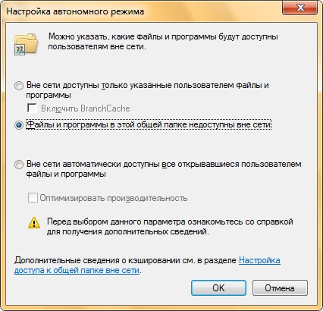
Что такое перечень на основе доступа?
Что такое автономный доступ?
Перечень на основе доступа позволяет администратору контролировать видимость общих папок в соответствии с разрешениями, установленными в общей папке
Перечень на основе доступа:
Встроен в Windows Server 2012
Доступен для общих папок
Автономные файлы позволяют компьютеру пользователя кэшировать сетевые файлы локально для использования в автономном режиме, когда компьютер отключен от сети
Демонстрация: создание и настройка общей папки
В данной демонстрации, Вы увидите как:
Создавать общую папку
Назначать разрешения для общей папки
Настраивать перечень на основе доступа
Настраивать автономные файлы
Notes:
+ облако с роутерами

Slide 7
Занятие 2. Защита совместно используемых файлов и папок с помощью теневых копий
Что такое теневые копии?
Планирование теневого копирования
Восстановление данных из теневой копии
Демонстрация: восстановление данных из теневой копии

Slide 8
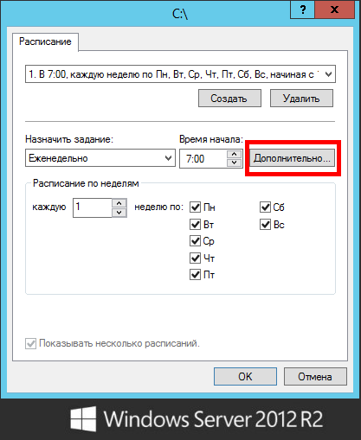
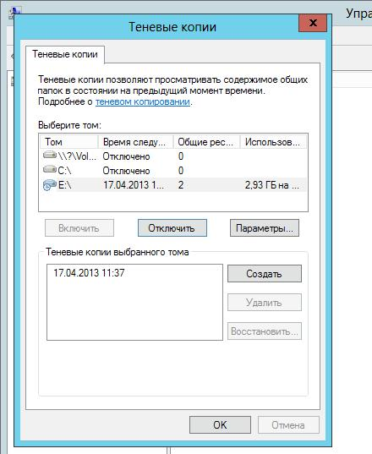
Что такое теневые копии?
Разрешают доступ к предыдущим версиям файлов
Основаны на отслеживании изменений на диске
Дисковое пространство выделяется в том же самом объеме
Когда пространство заполнится, старые теневые копии будут удалены
Не являются заменой резервного копирования
Не подходят для восстановления баз данных
Расписание теневого копирования
Расписание по умолчанию 7:00 утра и полдень
Расписания теневого копирования основывается на:
Мощности сервера
Частоте изменений
Важности изменений

Slide 9
Восстановление данных из теневой копии
Предыдущие версии доступны из диалогового окна свойств файла или папки
Администраторы могут восстанавливать предыдущие версии Непосредственно на сервере
Пользователи могут восстанавливать предыдущие версии по сети
Все пользователи могут:
Восстановить файл или папку
Просмотреть предыдущие версии файлов, чтобы выбрать правильную
Скопировать файл или папку в другое место
1
2
Запрашивающая сторона
Volume Shadow Copy Service
Записывающая сторона
4
7
5
3
6
ПО провайдера
Устройства провайдера
Демонстрация: восстановление данных из теневой копии
В данной демонстрации, Вы увидите как:
Настраивать теневые копии
Создавать новый файл
Создавать теневую копию
Изменять файл Восстанавливать предыдущую версию

Slide 10
Занятие 3. Настройка рабочей папки
Что такое папка в роли рабочей папки?
Преимущества и недостатки рабочих папок
Компоненты рабочей папки
Настройка рабочей папки
Демонстрация: как настроить рабочую папку

Slide 11
Рабочие папки
Преимущества:
https://Workfolders.Contoso.com
Работают на устройствах, подключенных к домену и устройствах, не присоединенных к домену
Предоставляют единую точку доступа к рабочим файлам
Обеспечивают автономный доступ к рабочим файлам
Синхронизируют файлы для пользователей
Включают шифрование данных
Работает с существующими технологиями управления данными
AD DS
Обратный Proxy
Пользовательские устройства
Пользовательские устройства
Недостатки:
Методы управления файлами:
Квоты
File screens
Отчеты
Классификация
Работают только на Windows Server 2012 R2 и Windows 8.1
Не поддерживают совместные сценарии
Не допускают выборочную синхронизацию файлов
Не синхронизируют несколько общих файловых
Политики безопасности для обеспечения шифрования, блокировки устройств и стирания корпоративных данных с устройств

Slide 12
Компоненты рабочих папок
Требования к программному обеспечению
Файловый сервер Windows Server 2012 R2
Клиент Windows 8.1
SSL-сертификаты
NTFS или REFS тома для клиента и сервера
80
443
Кэширующий Прокси
Запрос безопасного соединения у сервера:443
Установление соединение с сервером
Клиент
Сервер
Компоненты клиента
Развертывание вручную с использованием встроенного элемента панели управления
Автоматическое развертывание с помощью групповой политики, Configuration Manager и Intune
Начало переговоров SSL Handhsake и шифрование данных
Переговоры SSL Handhsake и шифрование данных
Клиент
Сервер
Кэширующий Прокси
80
443
Нетронутые данные
Устройства, присоединенные к домену
AD DS
Северная, Южная Америка
Sync Share
Компоненты сервера
Роль папки «Рабочая папка» Роль сервера Веб-сервер (IIS) Служба роли файлового сервера Веб-сервер (IIS) Роль | IIS Management Console role service IIS Hostable Web Core role service
Европа, Восточная Африка
Sync Share
Азия, Индия
Sync Share
Microsoft IT VPN Windows Intune
IIS-сервер перенаправления
Устройства, пользователя CYOD/BYOD
Южная часть Тихого океана
Sync Share

Slide 13
Настройка рабочих папок
Конфигурация сервера
Установите роль папки «Рабочая папка»
Создайте синхронизацию общей папки
Установите сертификат сервера, который имеет такое же имя как URL Рабочей папки
Конфигурация клиента
Для ручной настройки, пользователь вводит свой адрес электронной почты вручную
Для автоматической настройки можно использовать групповую политику
Демонстрация: настройка рабочей папки
В этой демонстрации, Вы увидите, как:
Устанавливать папки в роли рабочих
Создавать синхронизацию общих папок для рабочих папок на файловом сервере
Настраивать доступ к рабочим папкам на клиенте Windows 8.1
Создавать файлы в рабочей папке
Настраивать рабочие папки для синхронизации данных со вторым клиентом Windows 8.1
Личные устройства
Устройства, включённое в домен
Windows Server
Файловый сервер
Рабочие папки
Рабочие папки

Slide 14
Занятие 4. Настройка сетевой печати
Преимущества сетевой печати
Что такое Enhanced Point и Print?
Параметры безопасности для сетевой печати
Демонстрация: создание множественной конфигурации для устройств печати
Что такое Пул принтеров?
Что такое Branch Office Direct Printing?
Развертывание принтеров для клиентов

Slide 15
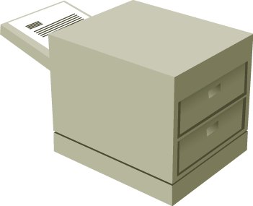
Преимущества сетевой печати
Преимущества сетевой печати включают:
Централизованное управление с помощью консоли управления печатью
Упрощенный поиск и устранение неисправностей
Низкие общие затраты
Облегченный поиск
Enhanced Point и Print
Преимущества Enhanced Point и Print :
Принт-серверы не должны хранить клиентские драйверы печати
Файлы с драйверами изолированы, во избежание конфликтов присвоения имен файлов
Один драйвер может поддерживать несколько устройств
Пакеты драйверов меньше и быстрее устанавливаются
Драйвер принтера и пользовательский интерфейс принтера могут быть развернуты независимо друг от друга
Главный офис
Центральный сервер печати
AS/400
Виртуальные рабочие столы
Терминальные сервера
Сервер печати (х64)
Клиент печати (Win 8)
Данные печати
Соединение
Локальное хранилище драйверов
Филиал А
Драйвер Enhanced Point и Print (х64)
Лучшие драйвера из хранилища/Windows Update
Обновления Windows
Данные печати
Драйвер Enhanced Point и Print (х86)
Поиск наилучшего соответствия PrinterDriverID
Драйвер печати V4
Проверка файлов содержащих не исполняемый код
V4 dirs
Филиал B
Файлы данных
RC.dll
Файлы данных
RC.dll
GetPrinterDataEx
Проверка файлов данных
Тонкий клиент
Сетевой принтер
.CAT
.CAT
Сетевой принтер
Рабочая станция

Slide 16
Настройки безопасности для сетевой печати
Настройки безопасности по умолчанию позволяют всем:
Печатать
Управление своими заданиями на печать
Доступные разрешения
Распечатать
Управлять этим принтером
Управлять документами
Демонстрация: создание множественной конфигурации для устройств печати
В данной демонстрации, Вы увидите как:
Создавать общий принтер
Создавать второй общий принтер, используя один и тот же порт
Увеличивать приоритет печати для очереди печати с высоким приоритетом
Шифрование/Хранение на устройстве
Задание на печать отправлено
Безопасный доступ предоставляется авторизованным пользователям

Slide 17
Что такое Пул принтеров?
Пул принтеров сочетает в себе несколько физических принтеров в единую логическую единицу
Пул принтеров повышает доступность и масштабируемость
Требования:
Все принтеры должны использовать один и тот же драйвер
Все принтеры должны быть в одном и том же месте
Jet Pool
Активный
Windows сервер печати
Пользователь 1
Idle
Приоритет 1
Активный
Сервер печати
Пользователь 2
Пользователь 1
Пользователь 2
Компьютеры на базе ОС Windows
Пользователь 2
Приоритет 99

Slide 18
Что такое Branch Office Direct Printing?
Прямая печать из филиала позволяет клиентским компьютерам печатать непосредственно на сетевых принтерах, которые совместно используются на сервере печати
Диспетчер очереди печати сервера
LocalSpl
PDL-данные
Главный офис
Общий принтер
TCP или WSD Port Monitor
Сервер печати
Запрос на печать
EMF-данные
Диспетчер очереди печати клиента
Перенаправление печати
LocalSpl
Задание печати
CSR
EMF-данные
Филиал
GUID-принтер
CSR Port Monitor
Задание печати
ПК 1
Управляемый принтер

Slide 19
Развертывание принтеров для клиентов
Можно развернуть принтеры для клиентов с помощью:
Настроек групповой политики
GPO, созданного Print Management
Руководства по установке
Один принтер, Одно устройство печати
Несколько принтеров, Одно устройство печати
Один принтер, Несколько идентичных устройств печати

Slide 20
Лабораторная работа. Реализация файловых сервисов и сервисов печати
Упражнение 1. Создание и настройка общих файлов
Упражнение 2. Настройка теневых копий
Упражнение 3. Включение и настройка рабочей папки
Упражнение 4. Создание и настройка пула для принтера
Сценарий
Ваш менеджер просил Вас настроить файловые службы и службы печати для филиала. Для этого необходимо настроить новую общую папку, которая будет иметь вложенные папки для нескольких отделов, настроить теневые копии на файловых серверах, а также настроить пул для принтера.
Кроме того, многие пользователи хотят иметь возможность работать со своими файлами пока они находятся вне офиса и работать на таких устройствах, как планшеты на базе Windows RT. Вы должны убедиться, что эти пользователи могут получить доступ к рабочим файлам вне офиса в автономном режиме.
Информация для доступа
Виртуальная машина 20410D‑LON‑CL1
20410D‑LON‑DC1
20410D‑LON‑SVR1
Имя пользователя Adatum\Administrator
Пароль Pa$$w0rd
Расчетное время: 60 минут

Slide 21
Обзор лабораторной работы
Существует ли еще способ, которым Вы бы могли восстановить файлы из теневой копии в данном упражнении? Какие преимущества обеспечивают теневые копии?
В упражнении 3, как можно настроить прямую печать в Branch Office, если Вы работаете удаленно и не имеете доступ к GUI Windows-сервера 2012 для сервера печати?

Slide 22
Занятие 5. Обзор FSRM
Что такое FSRM? Демонстрация: как установить и настроить FSRM
Что такое управление квотами? Что такое шаблоны квот? Мониторинг использований квот
Что такое File Screening Management? Что такое группы файлов? Что такое отчеты о свободном пространстве? Что такое задачи отчета?

Slide 23
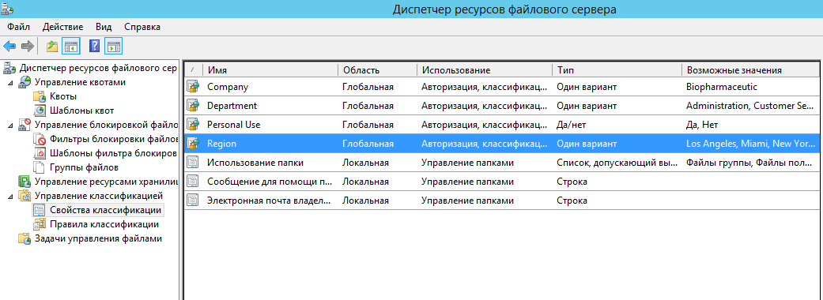
Что такое FSRM?
FSRM предоставляет следующие функциональные возможности:
Управление квотами хранения
Управление File screening
Управление хранением отчетов
Управление классификацией
Задачи управления файлами
Демонстрация: как установить и настроить FSRM
В данной демонстрации, Вы увидите как установить и настроить FSRM

Slide 24
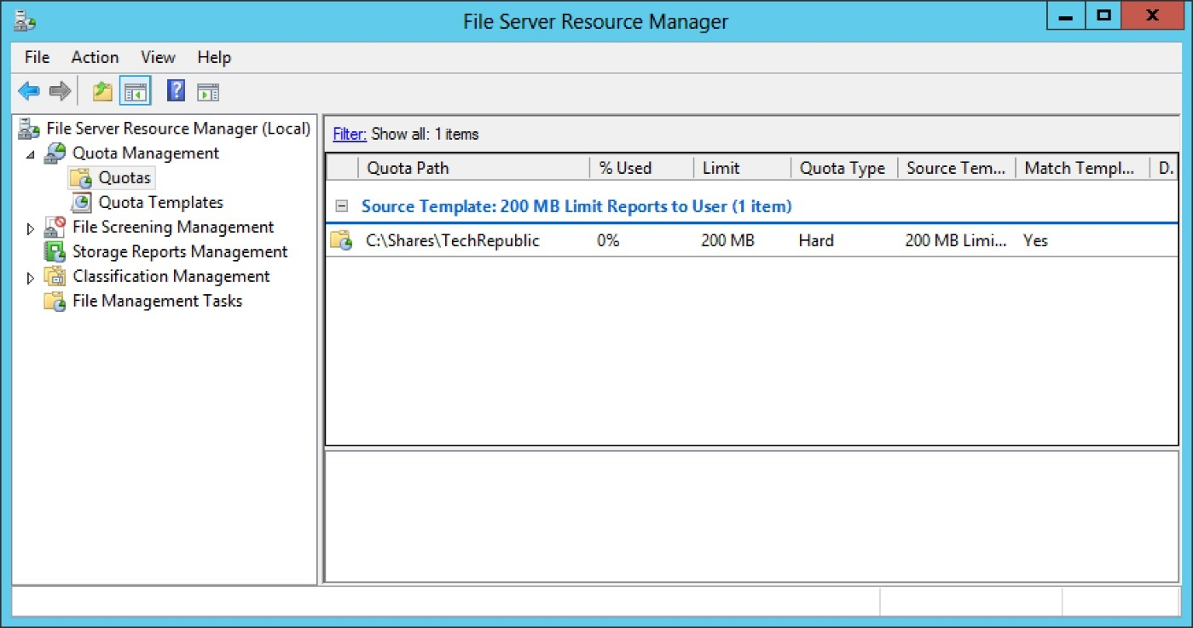
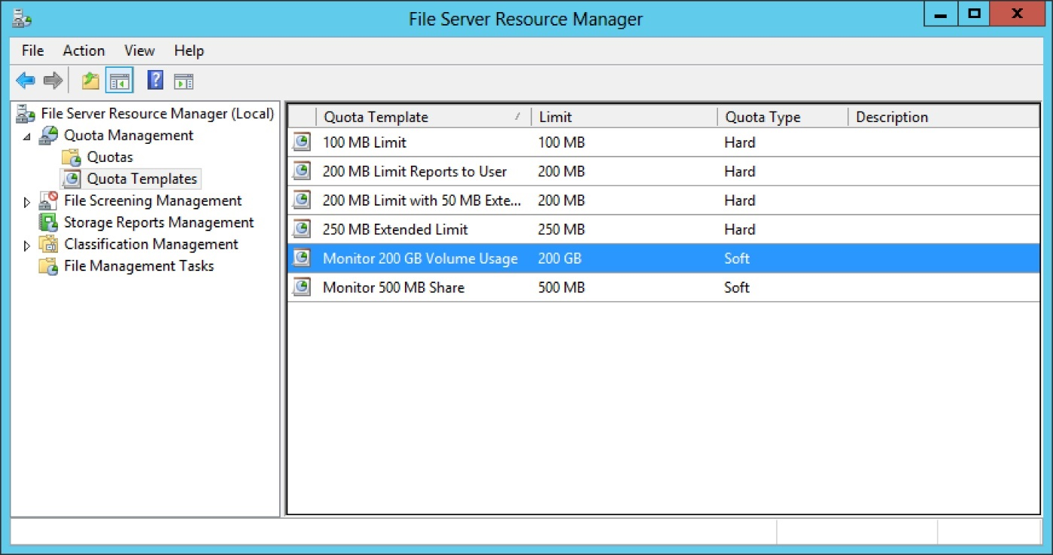
Что такое управление квотами и шаблоны квот?
Используйте управление квотами, чтобы ограничить использование дискового пространства и настроить уведомления при достижении пороговых значений.
Уведомления о квотах может:
Отправлять уведомления по электронной почте
Заносить лог событий в Event Viewer
Выполнять команду или сценарий
Создавать отчеты для хранения
Шаблон квот определяет:
Ограничение пространства
Тип квоты (жесткая или мягкая)
Набор уведомлений, которые будут созданы, когда подходит лимит квоты
FSRM предоставляет набор шаблонов квот по умолчанию в разделе Шаблоны квот

Slide 25
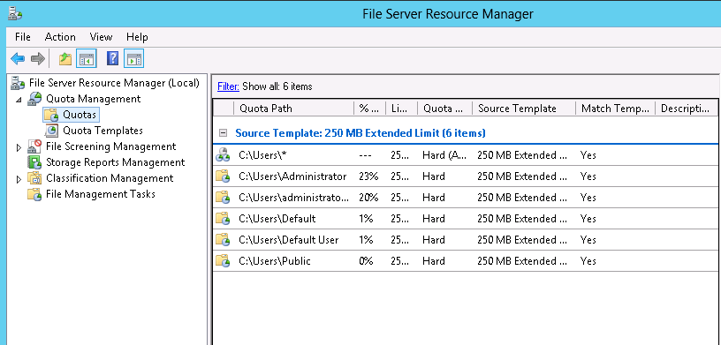
Мониторинг использования квот
В Диспетчер ресурсов файлового сервера Вы можете контролировать использование квот:
Просматривать информацию квоты в консоли FSRM
Формировать отчеты об использовании квот
Создавать мягкие (soft) квоты
Использовать cmdlet Get-FSRMQuota Windows PowerShell

Slide 26
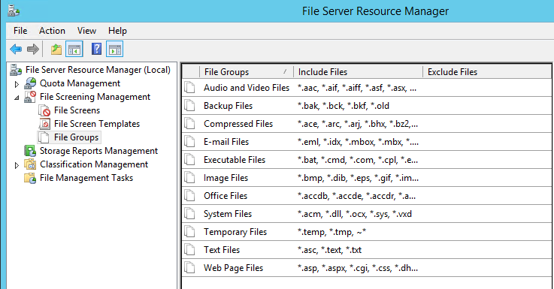
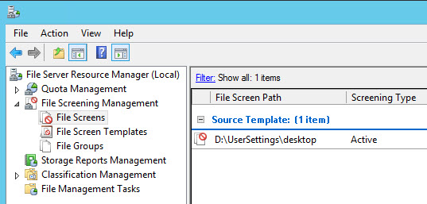
File Screening Management и группы файлов
Управление снимками файлов обеспечивает способ управления типами файлов, которые могут быть сохранены на файловых серверах
Управление снимками состоит из:
Создание файловых снимков
Определение шаблонов файлов
Создание исключений снимков файлов
Создание групп файлов
Группы файлов используются для определения снимка файла, исключения снимков файла или отчетов хранения
Группа файлов состоит из набора шаблонов имен файлов, которые сгруппированы в:
Файлы для включения
Файлы для исключения

Slide 27
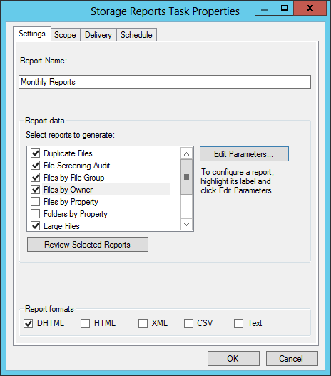
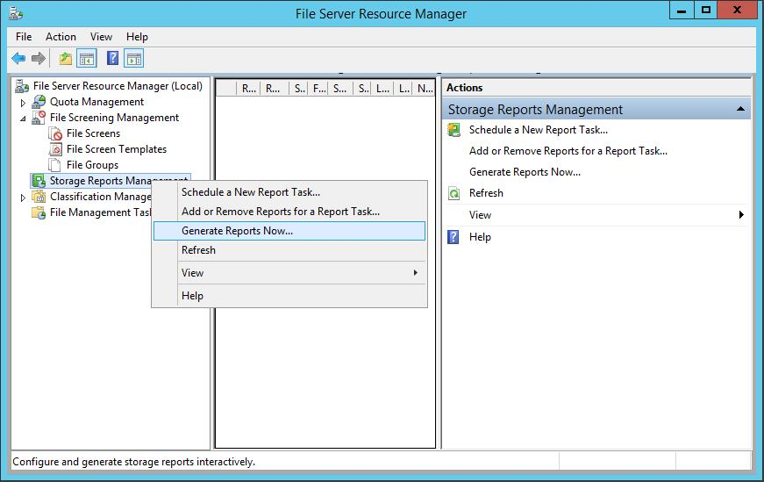
Отчеты о свободном пространстве и задачи
Отчеты хранения предоставляют информацию об использовании файла на файловом сервере
Типы отчетов включают в себя:
Duplicate Files
File Screening Audit
Файлы по группам файлов, владелец, свойства
Папки по свойству
Большие файлы
Наиболее/наименее часто используемые файлы
Использование квот
Можно запланировать отчеты путем создания задачи отчета, который определяет:
Тома и папки, о которых будет указано в отчете
Какие отчеты генерировать
Какие параметры использовать
Как часто генерировать отчеты
В каком формате сохранять отчеты

Slide 28
Занятие 6. Внедрение классификации и задач управления файлами
Что такое классификация файлов?
Что такое правила классификации?
Что такое DFS?
Что такое пространство имен DFS?
Что такое репликации DFS?
Как работает пространство имен DFS и репликации DFS
Что такое дедупликация данных?
Сценарии DFS
Развертывание пространств имен для публикации контента
Группы и папки репликации
Устранение неисправностей DFS

Slide 29
Что такое классификация файлов?
Управление классификацией позволяет использовать автоматизированный механизм для создания и назначения свойств классификации файлов
Правила классификации
Инфраструктура классификации файлов сканирует файлы в автоматическом режиме, а затем классифицирует их в соответствии с содержимым файла
При планировании реализации классификации файлов, выполните следующие действия:
Определите классификацию
Определите метод классификации
Определить расписание
Проведите обзор
Правило классификации
Payroll.rpt
IsConfidential

Slide 30
Что такое DFS?
Распределенная файловая система включает в себя технологии, обеспечивающие отказоустойчивый доступ к географически распределенным файлам
Технология DFS включает в себя:
Пространство имен DFS
Репликации DFS
2
Сервер в Нью-Йорке
Пользователь в Нью-Йорке
1
Компьютеры клиентов подключаются к первому серверу, советующему их направлению
2
Репликация DFS
1
1
Когда пользователи получают доступ к папке с конечными объектами пространства имен, клиентский компьютер устанавливает связь с сервером имен и получает от него направление
Пространство имен
2
Сервер в Москве
Пользователь в Москве

Slide 31
Что такое пространство имен DFS?
Пространство имен DFS может быть сконфигурировано как:
Доменное пространство имен
Пространство имен, которое хранится в доменных службах Active Directory
Увеличивает избыточность для хостинга пространства имен
Отдельное удаленное пространство имен
Пространство имен хранится на локальном сервере
Избыточность достигается только если оно хранится на отказоустойчивом кластер
Конечные объекты папки
\\ MSK-SRV-01\ Tools
Москва
Сервер пространства имен
\\ NYC-SRV-01\ Tools
Нью-Йорк
Пространство имен
Корень пространства имен
\\ NYC-SRV-02\ Tools
Нью-Йорк
Как пользователь видит Stand-Alone Root
Как пользователь видит Domain-based Root
\\Contoso\Public
\\ Contoso.com\ Public
Software
\\ Software\ Public
Как администратор видит Root Servers
Как администратор видит Root Servers
\\ FS1 \ Public
Tools
\\ Software\ Public
\\ FS2 \ Public
Training Guides
\\ FS3 \ Public
Папки с конечными объектами

Slide 32
Как работает пространство имен и репликация DFS
Пользователь в Нью-Йорке
Сервер в Нью-Йорке
Что такое репликация DFS?
2
1
Характеристики репликации DFS включают в себя:
Использование RDC
Использование промежуточной папки, чтобы организовать файл перед отправкой или получением
Обнаружение изменений в объеме путем мониторинга журнала USN
Использование векторного протокол обмена версиями
Восстановление после сбоя
\\Contoso.com\Marketing
1
DFS-репликация
\\NYC-SRV-01\ProjectDocs
Конечные папки
\\LON-SRV-01\ProjectDocs
2
Пространство имен
Пользователь в Москве
Сервер в Москве
Типы пользователей: \\contoso.com\marketing
Клиентские компьютеры устанавливают соединение с сервером имен, и получают направление
На клиентских компьютерах направление кэшируется, а затем клиент связывается с первым сервером в ссылке

Slide 33
DFS-сценарии
Что такое дедупликация данных?
Сценарий | Пример
Обмен файлами между филиалами
Сбор данных
Распределение данных
Дедупликация данных оптимизирует объем хранения, перенаправляя избыточные данных в одну точку хранения
Дедупликация данных обеспечивает:
Оптимизацию емкости
Масштабирование и производительность
целостность и надежность данных
Эффективность пропускной способности
Простое управление оптимизацией
Филиал
Hub-сторона
Филиал
Hub-сторона
Hub-офис
Филиал 1
Филиал 2

Slide 34
Развертывание пространств имен для публикации контента
Чтобы настроить пространство имен для публикации контента:
Создайте пространство имен
Создайте папку в пространстве имен
Добавьте целевые папки
Установите метод упорядочивания для целей в направлении
Дополнительные задачи:
Установка приоритета целевого объекта для переопределения порядка направления
Включение failback для клиента
Репликация содержимого папки с помощью репликации DFS
Делегирование администрирования пространства имен
Разрешения, необходимые для создания и управления пространством имен
Задача | Группа по умолчанию
Создание области имен на основе домена | Администраторы домена
Добавление сервера пространства имен в область имен на основе домена | Администраторы домена
Управление пространством имен на основе домена | Локальные администраторы на каждом сервере пространства имен
Создание удаленного пространства имен | Локальные администраторы на каждом сервере пространства имен
Управление удаленным пространством имен | Локальные администраторы на каждом сервере пространства имен
Создание группы репликации или включение DFS-репликации в папке | Администраторы домена

Slide 35
Группы и папки репликации
Группа репликация
Набор серверов, участвующих в репликации одной или нескольких реплицированных папок
Реплицируемая папка
Папка, которая хранится в качестве репликации на каждом сервере
Начальный процесс репликации
Начальный процесс репликации состоит из следующих шагов:
Репликация настроек DFS-репликации
Первый элемент начинает репликацию
Файлы перемещаются на DfsrPrivate \ PreExisting
Файлы сравниваются и реплицируются
Обозначение первого элемента удаляется
Новые cmdlets Windows PowerShell позволяют базе данных репликации быть клонированной и перемещенной к новым участникам DFS, для уменьшения влияния начальной синхронизации в сети.
Настройка промежуточных файлов позволяет для оптимизации репликации контролировать, какой минимальный размер файлов будет проходить
Соединение
Projects\Spec.doc
Участник
Proposals\Budget.xls
Projects
Реплицируемые папки
Projects
Proposals
Proposals

Slide 36
Устранение неисправностей DFS
Инструмент | Используется для
Отчеты здоровья | Отчетов статистики репликации и определения общего состояние здоровья топологии
Распространение тестов | Создания текстового файл для проверки репликации
Распространение отчетов | Отчетности об распространения тестов и обеспечивает статистику репликации
Проверка топологии | Отчет о текущем статусе участников топологии
Dfsrdiag.exe | Мониторинг состояния репликации с использованием службы репликации DFS

Slide 37
Лабораторная работа 2. Настройка Квоты и File Screening с помощью диспетчера ресурсов файлового сервера
Упражнение 1. Настройка квоты диспетчера ресурсов файлового сервера
Упражнение 2. Настройка File Screening и Storage Reports
Сценарий
A. Datum Corporation является международной инженерно-производственная компания с головным офисом в Лондоне, Англия. Компания недавно развернула инфраструктуры Windows Server 2012. Каждый клиент сети в домене Adatum снабжен домашней папкой на основе сервера, которая используется для хранения личных документов или файлов, необходимых в работе. Домашние папки становятся довольно большими, и могут содержать типы файлов, такие как MP3-файлы, которые не утверждены в соответствии с корпоративной политикой. Вам необходимо реализовать квоты FSRM и скрининг файлов, чтобы решить эту проблему.
Информация для доступа
Виртуальная машина 20410D‑LON‑DC1
20410D‑LON‑SVR1
Имя пользователя Adatum\Administrator
Пароль Pa$$w0rd
Расчетное время: 30 минут

Slide 38
Лабораторная работа 3. Реализация распределенной файловой системы
Упражнение 1. Установка роли DFS-службы
Упражнение 2. Конфигурация пространств имен DFS
Упражнение 3. Настройка репликации DFS
Сценарий
A. Datum Corporation развернула новый филиал. Этот офис имеет только один сервер. Для соблюдения требований сотрудников филиала, необходимо настроить DFS. Для того, чтобы избежать выполнения удаленного резервного копирования, файловый ресурс общего доступа в филиале будет реплицирован в головной офис для централизованного резервного копирования, также файлы филиала будут реплицироваться на сервер филиала, чтобы обеспечить более быстрый доступ.
Информация для доступа
Виртуальная машина 20410D‑LON‑DC1
20410D‑LON‑SVR1
20411D-LON-SVR4
Имя пользователя Adatum\Administrator
Пароль Pa$$w0rd
Расчетное время: 45 минут

Slide 39
Обзор модуля
Обзорные вопросы
Инструментарий
Рекомендации Общие советы по устранению неисправностей

